Slide 1
Modbus
Bernardo da cunha borges
Guilherme Garcia gimenez
OtÁVIO HENRIQUE LARA MARTINS

Slide 2
Visão geral
O Modbus é um protocolo industrial desenvolvido em 1979, pela Modicon, para possibilitar a comunicação entre dispositivos de automação.
Originalmente implementado como um protocolo de nível de aplicação destinado a transferir dados por uma camada serial, o Modbus foi ampliado para incluir implementações em comunicações seriais, TCP/IP e UDP (user datagram protocol).

Slide 3
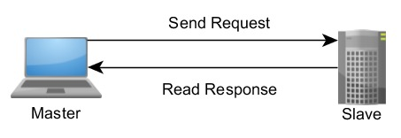
O que é?
O Modbus é um protocolo de requisição-resposta que utiliza um relacionamento mestre-escravo. Em um relacionamento mestre-escravo, a comunicação sempre ocorre em pares — um dispositivo deve iniciar a requisição e então aguardar por uma resposta — e o dispositivo iniciador (o mestre) é responsável por iniciar cada interação.
Tipicamente, o mestre é uma interface homem-máquina (IHM) ou sistema SCADA (Supervisory Control and Data Acquisition) e o escravo é um sensor, controlador lógico programável (CLP) ou controlador programável para automação (CPA).

Slide 4
Principais aplicações
Instrumentos e equipamentos de laboratório;
Automação residencial;
Automação de navios.

Slide 5
Modos de Transmissão
Modbus RTU/ASCII;
Modbus TCP;

Slide 6
Modbus RTU/ASCII
Esta rede pode ser dividida em dois modos de transmissão serial, que são o modo RTU (Remote Terminal Unit) e o modo ASCII (American Standard Code for Information Interchange). O modo RTU é padrão para todos os equipamentos com comunicação modbus. Já o modo ASCII é opcional.
A diferença entre o modo RTU e o modo ASCII é o conteúdo em bits dos campos de mensagens transmitidas serialmente no barramento.
No caso do RTU refere-se ao modo de transmissão onde endereços e valores são representados em formato binário. Já o ASCII os dados são codificados e transmitidos através de dois caracteres.
A principal vantagem do modo RTU é que sua maior densidade de caracteres permite um melhor processamento de dados em relação ao modo ASCII para a mesma taxa de transmissão.

Slide 7

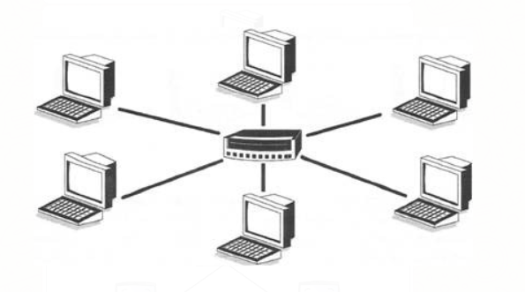
Modbus RTU/ASCII
A topologia utilizada é linha, estrela ou árvore e o cabo utilizado é o de par trançado. Esta rede possui a capacidade de suportar até 246 dispositivos com distância máxima de 350 m e taxa de transmissão de até 57,6kbps.

Slide 8
Modbus TCP
A rede Modbus TCP é uma evolução da rede Modbus RTU, que utiliza como meio físico o padrão Ethernet;
Esta rede visa interligar dispositivos de campo, como equipamentos de laboratório, medidores de energia CA/CC, relés inteligentes, dentre outros;
A sua topologia é estrela e utiliza cabo de par trançado como meio de transmissão.
Os dados são encapsulados em formato binário em frames TCP.

Slide 9
Padrões de meio físico
RS-232;
RS-485;
Ethernet TCP/IP (MODBUS TCP).

Slide 10
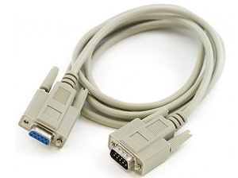
RS-232
Utilizado apenas em comunicações do tipo ponto a ponto, ou seja, só admite dois dispositivos na rede, que no caso do protocolo Modbus representa o mestre e 1 escravo;
A velocidade máxima desse padrão está em torno de 115Kbps, mas em alguns casos podem ser encontradas taxas um pouco maiores, a distância máxima entre os dispositivos da rede está em torno de 30m.

Slide 11
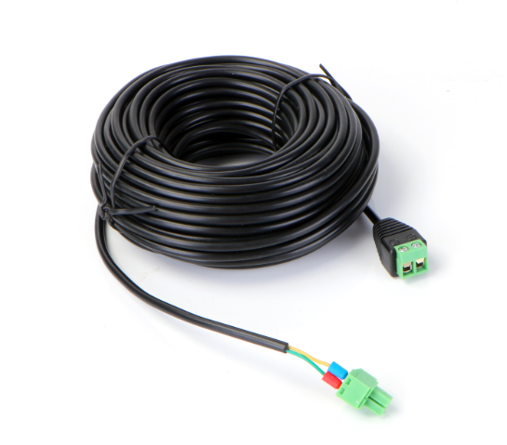
RS-485
Muito utilizado na indústria;
Esse padrão permite trabalhar com taxas de comunicação que podem chegar a 12Mbps e em alguns casos até 50Mbps, a distância máxima da rede está em torno de 1200m;
O número máximo de dispositivos no barramento da rede é de 32.

Slide 12
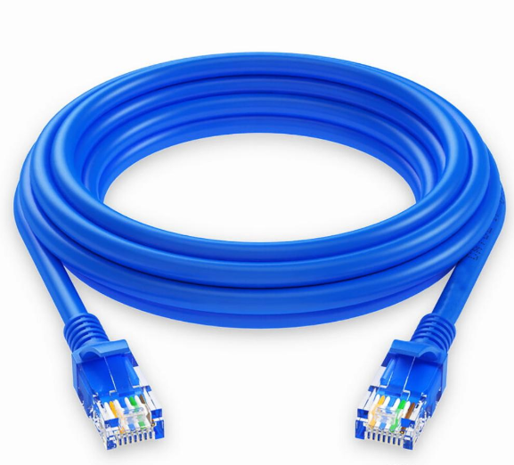
Ethernet
O padrão Ethernet no protocolo Modbus possui algumas variações, podendo chegar a 100Mbps ou até 10Gbps. A distância máxima pode variar de 100m até próximo de 200m.

Slide 13
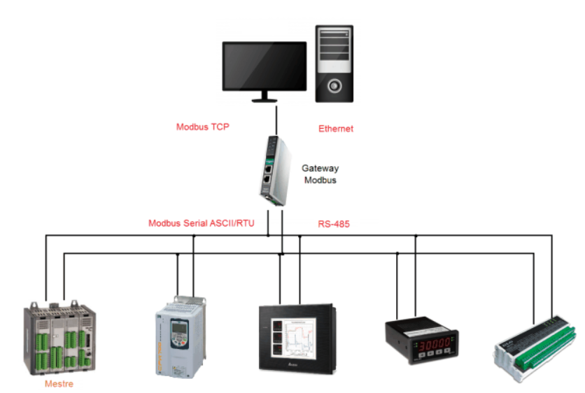
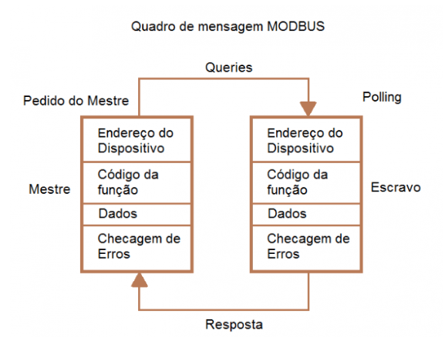
Exemplo

